Slide 1
网络流
楼主亲阅，很详细的教程^_^

Slide 2
网络流问题
由于人类对自然资源的消耗，人们意识到大约在2300 年之后，地球就不能再居住了。于是在月球上建立了新的绿地，以便在需要时移民。令人意想不到的是，2177 年冬由于未知的原因，地球环境发生了连锁崩溃，人类必须在最短的时间内迁往月球。现有n个太空站位于地球与月球之间，且有m 艘公共交通太空船在其间来回穿梭。每个太空站可容纳无限多的人，而每艘太空船i 只可容纳H[i]个人。每艘太空船将周期性地停靠一系列的太空站，例如：(1，3，4)表示该太空船将周期性地停靠太空站134134134…。每一艘太空船从一个太空站驶往任一太空站耗时均为1。人们只能在太空船停靠太空站(或月球、地球)时上、下船。初始时所有人全在地球上，太空船全在初始站。试设计一个算法，找出让所有人尽快地全部转移到月球上的运输方案。

Slide 3
网络流问题
由文件input.txt提供输入数据。文件第1行有3 个正整数n（太空站个数），m（太空船个数）和k（需要运送的地球上的人的个数）。其中 1<=m<=13, 1<=n<=20,1<=k<=50。接下来的n 行给出太空船的信息。第i+1 行说明太空船pi。第1 个数表示pi 可容纳的人数Hpi；第2 个数表示pi 一个周期停靠的太空站个数r，1<=r<=n+2；随后r 个数是停靠的太空站的编号(Si1,Si2,…,Sir)，地球用0 表示，月球用-1 表示。时刻0 时，所有太空船都在初始站，然后开始运行。在时刻1，2，3…等正点时刻各艘太空船停靠相应的太空站。只有在0,1,2…等正点时刻才能上下太空船。
将全部人员安全转移所需的时间输出到文件output.txt 中。如果问题无解，则输出0。

Slide 4
一个简单的例子-网络的最大流问题
(3,3)
c
网络可以被想象成一些输水的管道.括号内右边的数字表示管道的容量,左边的数字表示这条管道的当前流量。
最大流为5？
a
(2,2)
(3,4)
(0,2)
s
(1,1)
t
(2,2)
(3,4)
(3,3)
b
d

Slide 5
一些符号和定义
V表示整个图中的所有结点的集合.
E表示整个图中所有边的集合.
G = (V,E) ,表示整个图.
s表示网络的源点,t表示网络的汇点.
对于每条边(u,v),有一个容量c(u,v) (c(u,v)>=0)
如果c(u,v)=0，则表示(u,v)不存在于网络中。
如果原网络中不存在边(u,v)，则令c(u,v)=0
对于每条边(u,v),有一个流量f(u,v).

Slide 6
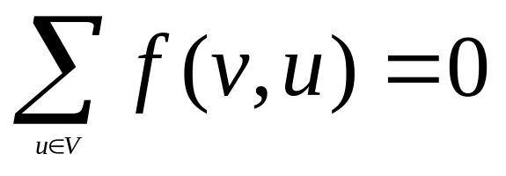
网络流的三个性质
1、容量限制: f[u,v]<=c[u,v]
2、反对称性：f[u,v] = - f[v,u]
3、流量平衡: 对于不是源点也不是汇点的任意结点,流入该结点的流量和等于流出该结点的流量和。
结合反对称性,流量平衡也可以写成:
只要满足这三个性质,就是一个合法的网络流,也称为可行流。可行流至少有一个零流。

Slide 7
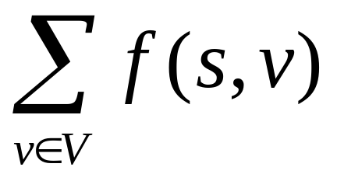
最大流问题
定义一个网络的流量（记为|f|）=
最大流问题，就是求在满足网络流性质的情况下，|f|的最大值。

Slide 8
弧的分类
若给定一个可行流F=(F_{ij}),我们把网络中F_{ij}=C_{ij}的弧称作饱和弧， F_{ij}<C_{ij}的弧称作非饱和弧， F_{ij}=0的弧称作零流弧， F_{ij}>0的弧称作非零流弧
若P是网络中联结源点s和汇点t的的一条路(不用管边的有向性)，我们定义路的方向是从V_{s}到V_{t}，则路上的弧被分为两类：一类与路的方向一致，称为前向弧；另一类和路的方向相反，称为后向弧

Slide 9
残量网络
为了更方便算法的实现，一般根据原网络定义一个残量网络。其中r(u,v)为残量网络的容量。
r(u,v) = c(u,v) – f(u,v)
通俗地讲：就是对于某一条边（也称弧），还能再有多少流量经过。
G_{f}残量网络,E_{f}表示残量网络的边集.

Slide 10
(a,b) 表示 (流量f,容量c)
图1 原网络
图2 残量网络
s
s
(4,4)
(0,3)
3
4
(2,2)
2
v1
v2
v1
v2
2
(2,4)
2
(2,2)
2
t
t
如果网络中一条边的容量为0,则认为这条边不在残量网络中。r(s,v1)=0,所以就不画出来了。另外举个例子：r(v1,s) = c(v1,s) – f(v1,s) = 0 – (-f(s,v1)) = f(s,v1) = 4.

Slide 11
s
从残量网络中可以清楚地看到：
因为存在边(s,v2) = 3,我们知道从S到v2还可以再增加3单位的流量；
因为存在边(v1,t) = 2,我们知道从v1到t还可以再增加2单位的流量。
3
4
v1
2
v2
2
2
2
t

Slide 12
为什么要建立后向弧
其中像(v1,s)这样的边称为后向弧,它表示从v1到s还可以增加4单位的流量。
但是从v1到s不是和原网络中的弧的方向相反吗？显然“从v1到s还可以增加4单位流量”这条信息毫无意义。那么，有必要建立这些后向弧吗？
s
3
4
v1
2
v2
2
2
2
t

Slide 13
为什么要建立后向弧
显然，例1中的画出来的不是一个最大流。
但是，如果我们把s -> v2 -> v1 -> t这条路径经过的弧的流量都增加2,就得到了该网络的最大流。
注意到这条路径经过了一条后向弧:(v2,v1)。
如果不设立后向弧，算法就不能发现这条路径。
从本质上说，后向弧为算法纠正自己所犯的错误提供了可能性，它允许算法取消先前的错误的行为（让2单位的流从v1流到v2)

Slide 14
可改进路（增广路）
可改进路定义：在残量网络中的一条从s通往t的路径，其中任意一条弧(u,v)，都有r[u,v]>0。（每一条前向弧都是非饱和弧，每一条后向弧都是非零流弧）
绿色的即为一条可改进路。
s
3
4
v1
2
v2
2
2
2
t

Slide 15
可改进路算法
可改进路算法：每次用BFS找一条可改进路，然后沿着这条路径修改流量值（实际修改的是残量网络的边权），使得总流量变得更大，修正的方法是：
1、不属于可改进路P的弧一概不变
2、对于可改进路P上的所有前向弧加上a，后向弧减去a，这里a是一个可改进量。a既要尽量大，又要保证变化后0<=F_{ij}<=C_{ij} (满足容量限制和平衡条件) 。因此a=min(min(C前向弧ij－F前向弧ij),min(F后向弧ij))。
如果不存在Vs到Vt的可改进路，算法停止，此时的流就是最大流。

Slide 16
可改进路算法
取所有F_{ij}=0作为第一个流
N
现有流F存在可改进路？
Y
按前述方法将其改为一个更好的流
F为最大流
如何很快找到可改进路？

Slide 17
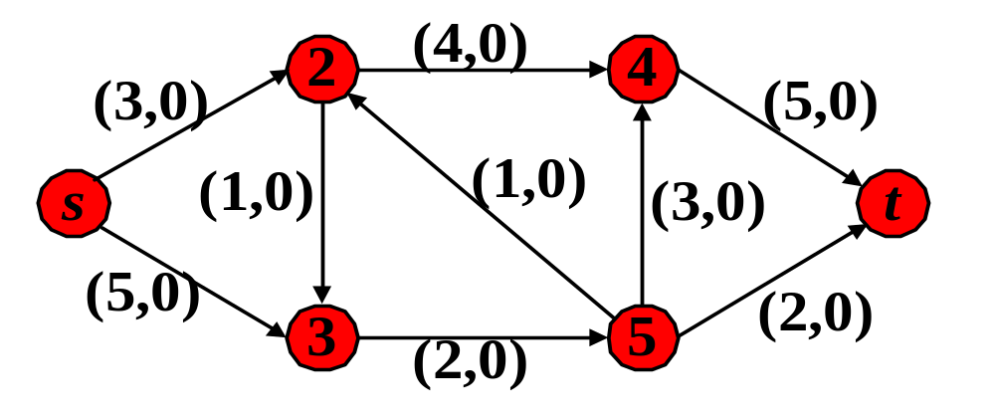
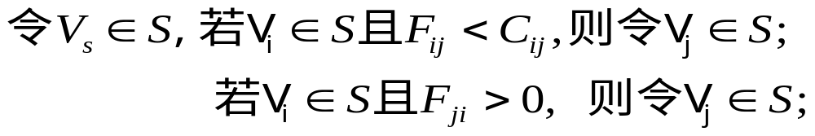
截集的定义
一个截集(S,T)由两个点集S,T组成.
S+T = V
s 属于 S.
t 属于 T.
一种定义S的方法：
一旦V_{t}进入S集合，就表明找到一条可改进路；如果S集合扩展不下去而V_{t}又尚未进入S集合，则说明不存在可改进路，此时，除S外的顶点进入T集合。

Slide 18
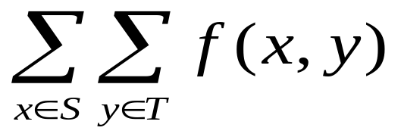
最大流最小截定理
截集间的流量和: f(S,T) =
即:S中的任意一点与T中的任意一点组成的所有边上的流量之和.(边的方向为从S中的节点到T中的节点)
c,r等函数都有类似的定义.(截集的容量和、截集的残量网络容量和)
任一个网络D中从V_{s}到V_{t}的最大流的流量等于分离Vs和Vt的最小截集的容量。

Slide 19
最大流等价条件
网络流中这三个条件等价（在同一个时刻）:
1、f是最大流
2、残量网络中找不到增广路径
3、|f| = c(S,T)

Slide 20
结论1
1.f(X,X) = 0 (由流量反对称性)
2. f(X,Y) = -f(Y,X) (由流量反对称性)
3.f(X ∪ Y,Z) = f(X,Z) + f(Y,Z) (显然)
4.f(X,Y ∪ Z) = f(X,Y) + f(X,Z) (显然)

Slide 21
1、f是最大流
2、残量网络中找不到增广路径
3、|f| = c(S,T)
1 -> 2证明: 显然.假设有增广路径,由于增广路径的容量至少为1,所以用这个增广路径增广过后的流的流量肯定要比f的大,这与f是最大流矛盾.

Slide 22
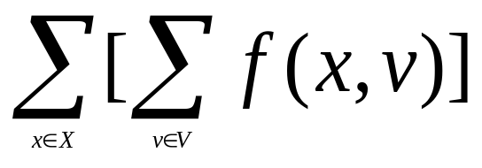
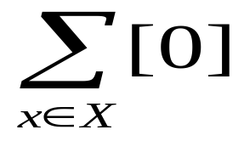
结论2(点集总流量为零)
不包含s和t的点集,与它相关联的边上的流量之和为0.
证明: f(X,V) =
= (由流量平衡)
= 0

Slide 23
结论3
任意割的流量等于整个网络的流量.
证明:
f(S,T) = f(S,V) – f(S,S) (由辅助定理1)
      = f(S,V) (由辅助定理1)
      = f(S,V) + f(S – s,V) (同上)
      = f(s,V) (由辅助定理2)
      = |f| (由|f|的定义)

Slide 24
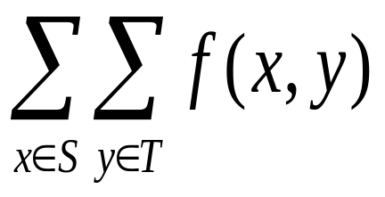
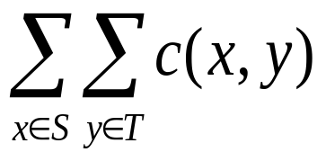
结论4
网络的流量小于等于任意一个割的容量.(注意这个与辅助定理3的区别.这里是容量)
即|f| <= c(S,T)
证明: |f| = f(S,T) = (由定义)
<= (由流量限制)
= c(S,T)

Slide 25
1、f是最大流
2、残量网络中找不到增广路径
3、|f| = c(S,T)
2 -> 3证明: 定义S = s ∪ {v | 在残量网络中s到v有一条路径} ; T = V- S. 则 (S,T) 是一个割.
|f| = f(S,T) (由辅助定理3)
而且,r(S,T) = 0. 假设不为0,则在残量网络中, 两个集合间必定有边相连,设在S的一端为v,在T的一端为u. 那么,s就可以通过v到达u,那么根据S的定义,u就应该在S中.矛盾.
所以,|f| = f(S,T) = c(S,T) – r(S,T) = c(S,T)

Slide 26
1、f是最大流
2、残量网络中找不到增广路径
3、|f| = c(S,T)
3 -> 1证明:
|f| <= c(S,T) (辅助定理4)
因为我们已经有|f| = c(S,T),如果最大流的流量是|f|+d (d>0),那么|f|+d肯定不能满足上面的条件.

Slide 27
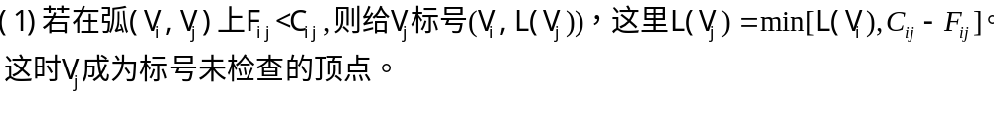
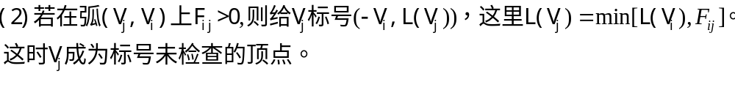
标号法寻求可改进路（Ford-Fulkerson算法）
从一个可行流F出发（可以设为零流），经过标号过程和调整过程。
  标号过程:
  网络中的顶点或者是标号点(分为已检查和未检查两种)，或者是未标号点，每个标号点分为两部分(标号从哪个顶点得到，确定可改进量a)。
  标号过程开始，总先给V_{s}标上(0, +∞)，这时是标号而未检查的顶点，其余都是未标号点。取一个标号而未检查的标号V_{i} ，对一切未标号点V_{j} ：
在V_{i}的全部相邻顶点都已标号后， V_{i}成为标号而已检查过的顶点。重复上述步骤，一旦V_{t}被标上号，表明得到一条从V_{s}到V_{t}的可改进路P，转入调整过程。

Slide 28
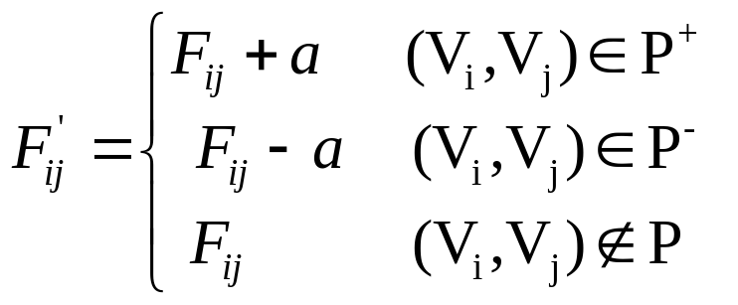
标号法寻求可改进路（Ford-Fulkerson算法）
调整过程：
采用“倒向追踪”的方法，从Vt开始，利用第一个标号找出可改进路P，并以Vt的第二个标号L (Vt)作为改进量a，改进P上的流量。
例如：设Vt的第一个标号为Vk(或-Vk)，则弧(Vk,Vt)(或(Vt,Vk))是P上的弧，接下来再检查Vk的第一个标号，如此继续下去...，直到查倒Vs为止。这时被找出的弧构成了P。
令改进量a=L(Vt)，即Vt的第二个标号。
去掉所有的标号，对新的可行流F_{ij}’，重新进入标号过程。直到标号过程无法继续。

Slide 29
例1 求如下网络的最大流
(3,4)
V4
V2
(3,5)
(3,3)
(1,1)
(1,1)
(0,3)
Vs
Vt
(1,5)
(2,2)
(1,2)
V1
V3

Slide 30
标号法分析例1
1.标号过程
首先给Vs标上(0,+∞)
检查Vs。弧(Vs,V2)上，Fs2=Cs2=3，不满足标号条件；弧(Vs,V1)上，Fs1=1<Cs1=5，则V1的标号为(Vs,L(V1))，其中L(V1)=min[L(Vs),(Cs1-Fs1)]=min[+∞,5-1]=4
检查V1。弧(V1,V3)上，F13=C13=2，不满足标号条件；弧(V2,V1)上，F21=1>0，则给V2记下标号为(-V1,L(V2))，其中L(V2)＝min[L(V1),F21]=min[4,1]=1

Slide 31
标号法分析例1
检查V2。弧(V2,V4)上，F24=3<C24=4，则给V4标号(V2,L(V4))，其中L(V4)=min[L(V2),C24-F24]=min[1,1]=1
同理，标注V3为(-V2,1).
在V3，V4中任选一个进行检查，如V4。弧(V4,Vt)上， F4t=3<C4t=5，则给Vt标号(V4,L(Vt))，其中L(Vt)=min[L(V4),C4t-F4t]=min[1,2]=1
Vt有了标号，转入调整过程。

Slide 32


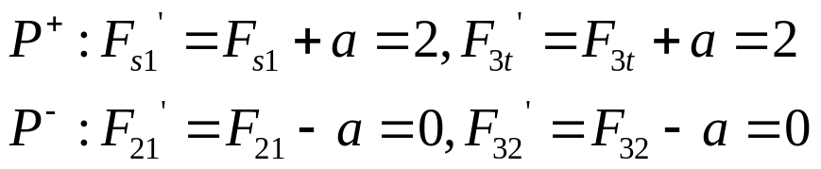
标号法分析例1
(-V1,1)
(V2,1)
2.调整过程
如图为按照标号
的第一个顶点找到的
一个可改进路
前向弧集合
后向弧集合
按a＝1在P上调整
对调整后的图重新进入标号过程
V2
(3,4)
V4
(3,3)
(3,5)
(1,1)
(V3,1)
(1,1)
(0,3)
(0, ∞)
Vs
Vt
(1,5)
V1
(2,2)
V3
(1,2)
(-Vs,4)
(-V2,1)

Slide 33
标号法分析例1
3.重新开始标号过程
当算法进行到检查V1
时F21=0，F13=C13
均不符合条件，标号无
法继续，这时的可行流
为最大流5。
同时找到最小截集(S,T)
S={Vs,V1},T={V2,V3,V4,Vt}
C(S,T)=5
这也验证了最大流最小截定理的正确性
V2
(3,4)
V4
(3,3)
(3,5)
(0,1)
(0,1)
(0,3)
(0, ∞)
Vs
Vt
(2,5)
V1
(2,2)
V3
(2,2)
(Vs, 3)

Slide 34
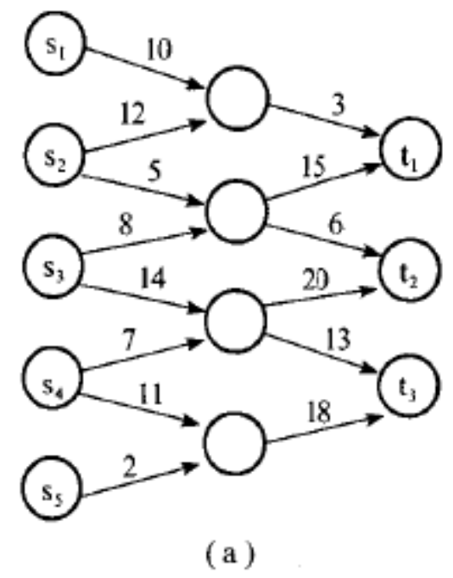
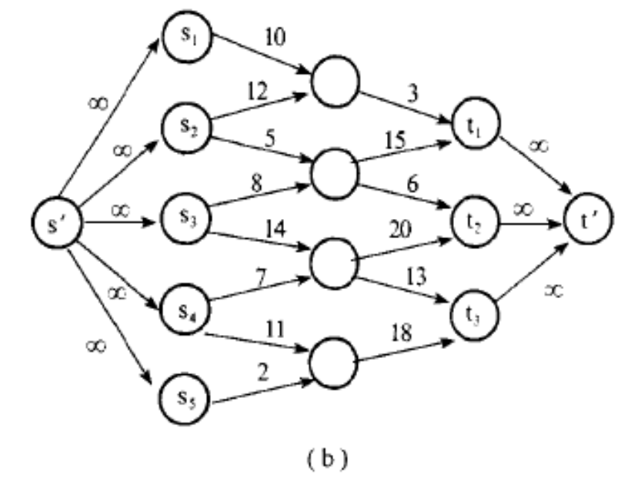
多源多汇网络的最大流
将其转换为单源单汇的问题

Slide 35
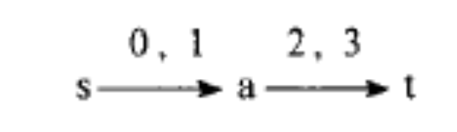
容量有上下界的网络的最大流
网络中的每条弧e对应两个数字B(e)和C(e)，分别标识弧容量的上界和下界，那么如何求满足条件B(e) ≤F(e) ≤C(e) 的最大流？
标号法中的网络是有上下界网络的一种特例，即B(e)=0。但当B(e)>0时有上下界的网络不一定存在可行流了。
那么如何判断一个有上下界的网络有无可行流呢？

Slide 36




容量有上下界的网络的最大流
算法思路：将原网络转换为一个附加网络。
新增加两个顶点 和 ，分别称为附加源和附加汇
对原网络N的每个顶点U加一条新弧 ，这条弧的容量为以U为尾的弧的容量下限之和。
对原网络N的每个顶点U加一条新弧 ，这条弧的容量为以U为头的弧的容量下限之和。
原网络的弧仍保留，弧容量修正为C(e) -B(e)
再添两条新弧e=st,e’=ts。其容量均为∞
用标号法求此新网络的最大流，若结果能使流出 的一切弧都满载，则原网络有可行流F(e) ＝ F(e)’ ＋B(e)，否则无可行流。
在原网络中运用标号法将可行流放大，从而得出最大流。

Slide 37
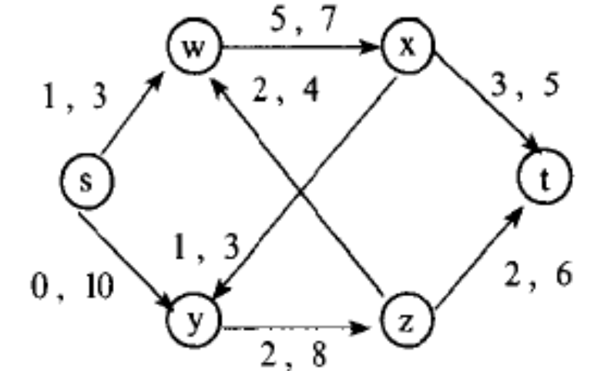
容量有上下界的网络的最大流
例原网络，第一个数字为
B(e)，第二个为C(e)

Slide 38
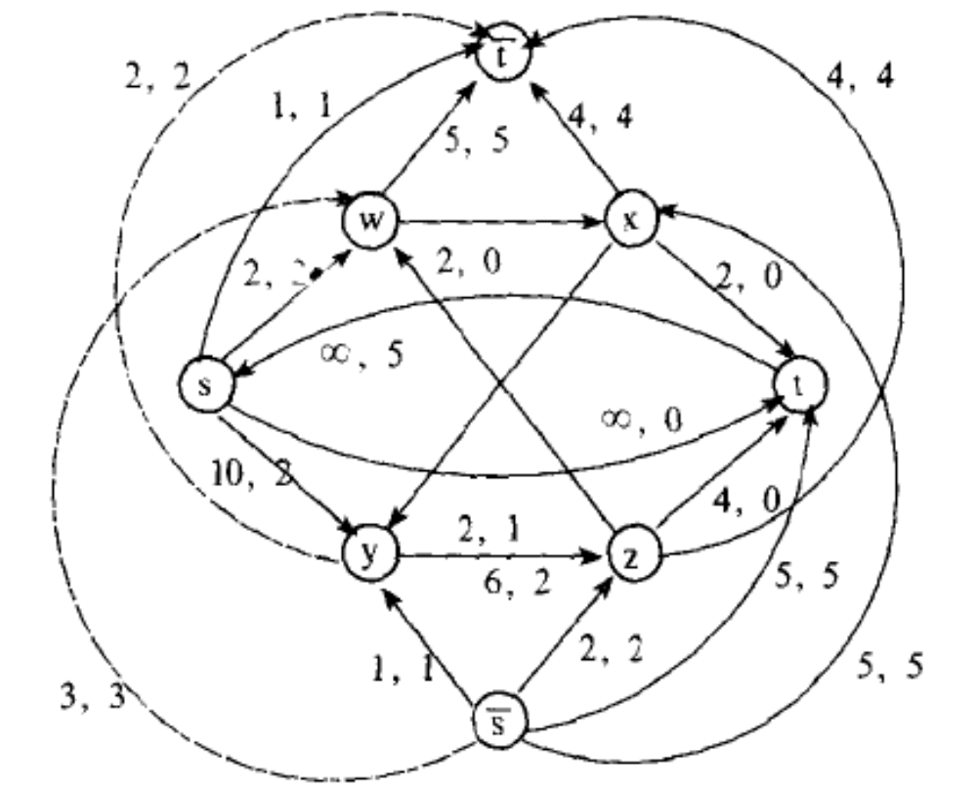
容量有上下界的网络的最大流
按照上述算法求得
附加网络，并用标
号法求此网络的最
大流。
发现从 流出的流
都满载，所以有可
行流。

Slide 39
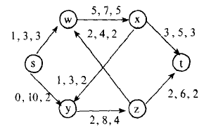
容量有上下界的网络的最大流
按照F(e) ＝F(e)’ ＋B(e)
将此最大流还原为原
网络的最大流

Slide 40
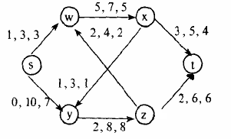
容量有上下界的网络的最大流
用标号法进行可行流放大，得到最大流10

Slide 41
容量有上下界的网络的最小流
按照前述附加网络方法求得可行流，只不过在放大可行流时，以t为源点，s为汇点进行，倒向求出的最大流为从s到t到的最小流。

Slide 42
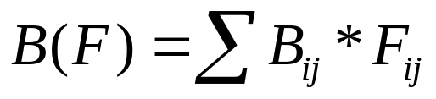
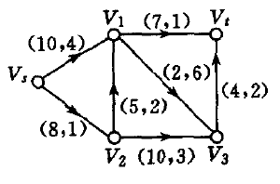
最小费用最大流问题
求运输量最大且费用最少的运输方案
求一个最大流，使得此式取最小值

Slide 43
最小费用最大流问题
算法思想：
若F是所有可行流中费用最小的，而P是关于F的所有可改进路中费用最小的，沿着P取调整F最大，则得到的流为最小费用最大流。

Slide 44
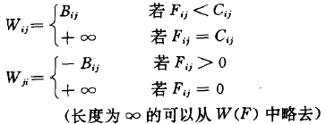
最小费用最大流问题
步骤：
取F(0)=0;
若第k-1步得到最小费用流F(k-1)，则构造赋权有向图W(F(k-1))，在W(F(k-1))中，寻求从Vs到Vt的最短路径。若不存在最短路(即最短路为+∞)，则F(k-1)为最小费用最大流；若存在最短路，则为可改进路P，在P上对F(k-1)进行调整。
其中，赋权有向图W(F(k))的构造规则为：其顶点是原网络的顶点，而每条弧变为两个方向相反的弧，定义权值W_{ij}为

Slide 45
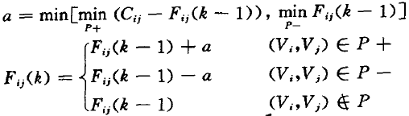
最小费用最大流问题
在P上对F(k-1)进行调整的方法为：
得到新流F(k)，再对F(k)重复上述步骤，直到不存在最短路径。

Slide 46
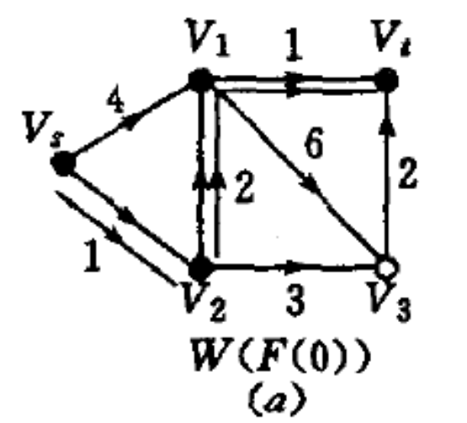
最小费用最大流问题－例

Slide 47
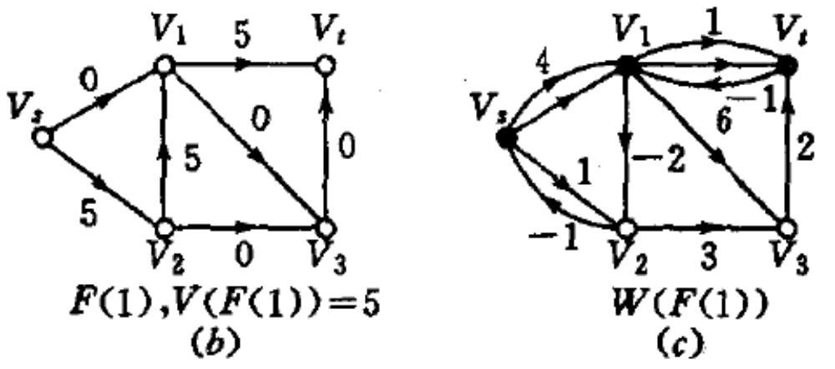
最小费用最大流问题－例

Slide 48
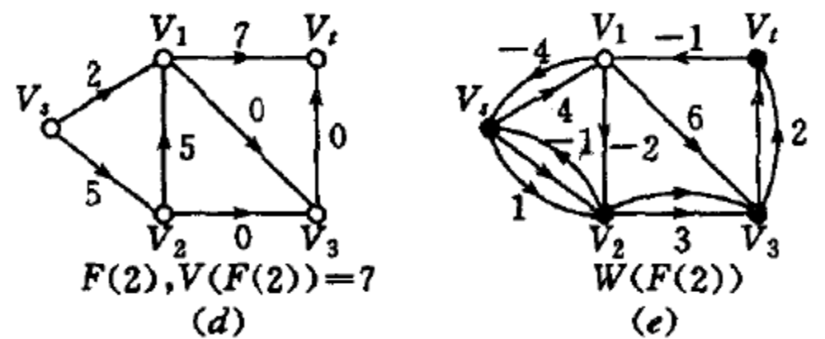
最小费用最大流问题－例

Slide 49
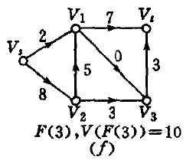
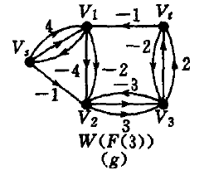
最小费用最大流问题－例

Slide 50
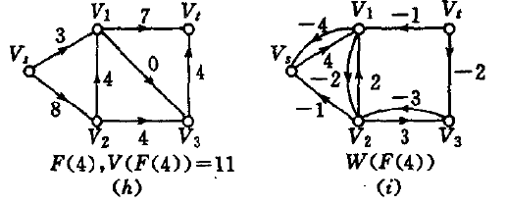
最小费用最大流问题－例

Slide 51
作业
本课算法的实现
标号法
容量有上下界网络的最大流
容量有上下界网络的最小流
最小费用最大流

